Slide 1
如何高效管理品牌传播，提升传播触达率
思创客品牌咨询创始人
李婷（Kris）

Slide 2
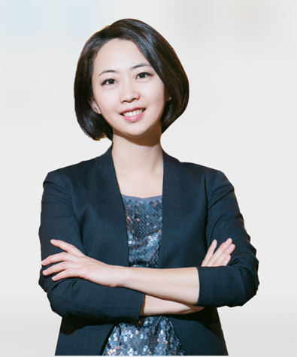
开场前的自我品牌
思创客品牌咨询创始人兼CEO，江湖人称“品牌女王克里斯”，“品牌系统五力模型”发起者。
北京大学双创学院，中国传媒大学经管学院特聘讲师，馒头商学院明星导师之一。创业邦、钛媒体、 AA加速器、北大孵化器，青山资本等多家创业机构导师。
创业前先后在全球知名品牌咨询公司FutureBrand，Siegelgale等机构工作，十五年品牌咨询顾问从业经验，李宁，联想，中国奥委会等多个品牌项目参与者和主导者，创业后从0到1参与建设大姨吗，名医主刀，地球港，生活家，lyncmed，嫣然基金等多家公司品牌体系。对品牌思维运用和品牌系统建设有独到观点， “理性学院派＋鸡血实战派”。
同时为微信公众号“克里斯慢写纪”创始人，“痴迷养成计划”发起人。
李婷 Kris
^{思创客创始人兼CEO}
创业品牌第一外脑

Slide 3

目录
为什么传播会越来越无效
信息大爆炸时代下，回归本质看问题
1个精细化传播规划实用工具，提升品牌传播触达率
如何避免传播方案中的那些坑
善用人性驱动用户自传播

Slide 4
为什么传播会越来越无效

Slide 5
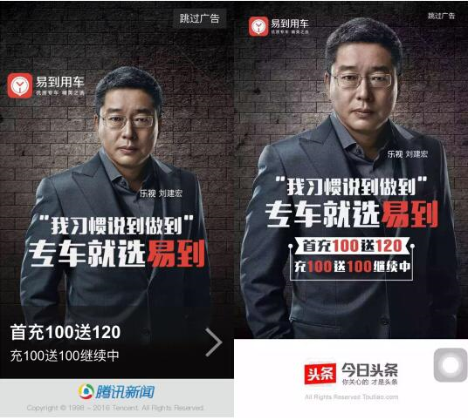
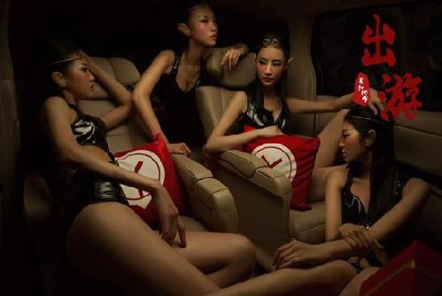

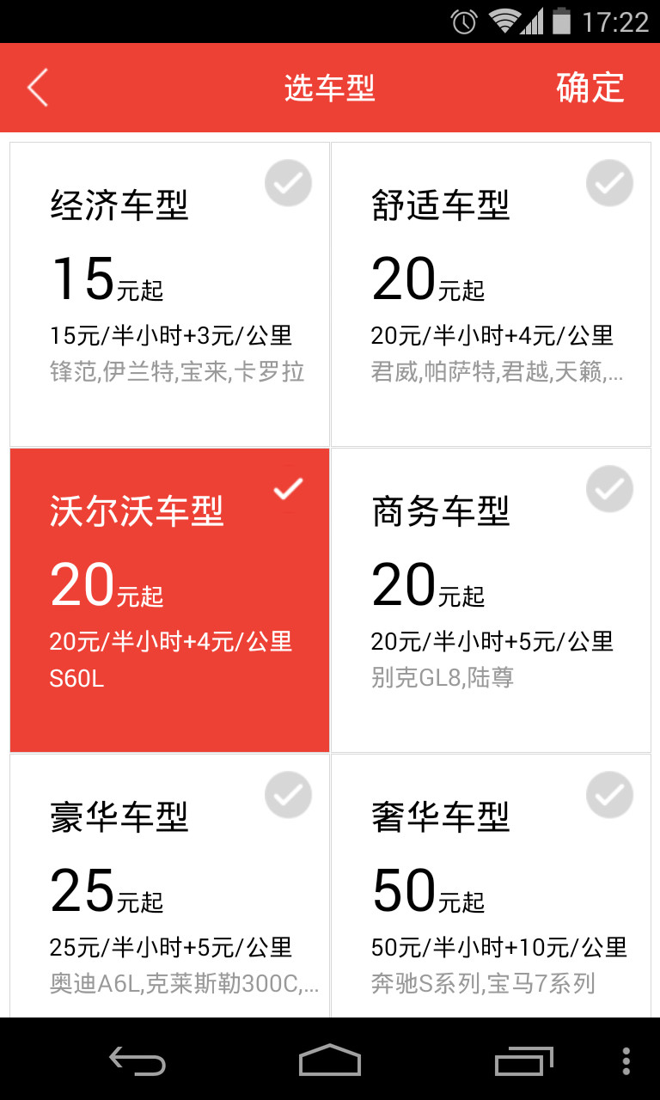
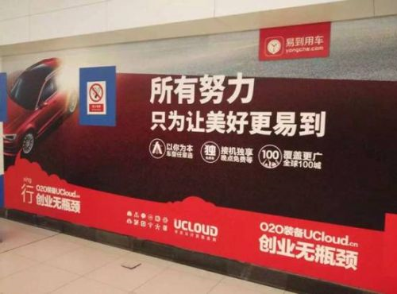
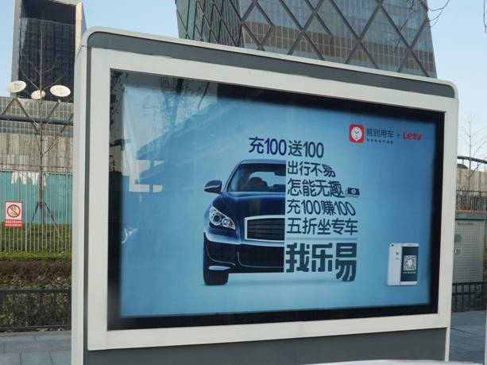
从易到案例看盲目营销对资源的浪费
在腾讯及今日头条上投放广告
和《男人装》合作拍摄“猴女郎”时尚大片
与飞流合作三国题材
的手游
和沃尔沃合作推出新款车型
Ucloud为易到在地铁中打广告
“专车节”投放广告
Notes:
与飞流合作：http://gameonline.yesky.com/345/73128345.shtml
与《男人装》合作：http://news.ifeng.com/a/20160217/47468391_0.shtml
Ucloud为易到在地铁中打广告：http://tech.huanqiu.com/news/2015-08/7267662.html
与沃尔沃合作：https://www.leiphone.com/news/201406/yongche-car-mobile-ad-platform.html
专车节投放广告：http://software.it168.com/a2016/0108/1819/000001819129.shtml

Slide 6
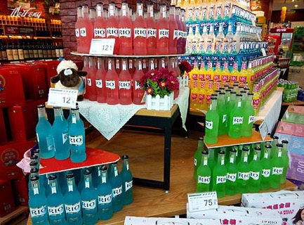
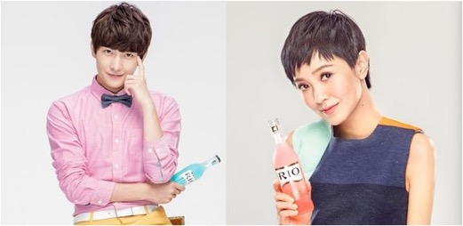
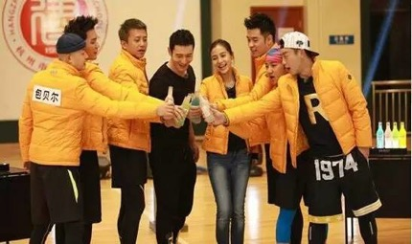
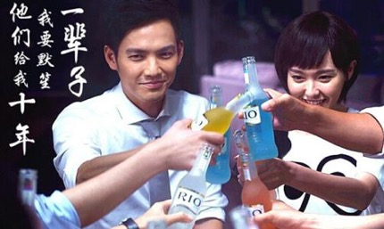
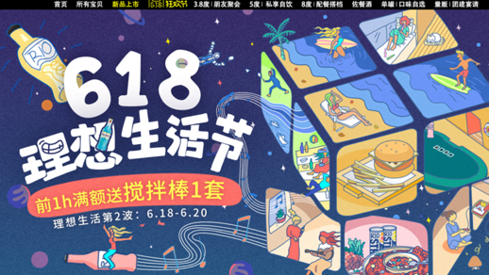
从RIO的整合营销传播看“整而不合”的浪费
渠道
杨洋、郭采洁代言
奔跑吧兄弟
电商界面
影视剧植入
电商界面
海报
2015年3.3亿元营销费用，亏损2.01亿
Notes:
先是豪掷2亿元把广告深度植入热门综艺节目《奔跑吧兄弟》，结果无处不在的RIO成功洗脑了观众，当年的销售额迅速飙升至9.8亿元，比上年增长了近8倍。
尝到甜头的RIO随后又冠名了《天天向上》，并先后在《何以笙箫默》、《杉杉来了》、《对我而言可爱的她》等10余部中外电视剧中植入许多硬到尴尬的广告。2015年就烧掉了3.3亿元，即便是在营收和净利大幅度降低的时候，广告费用也依然高达1.54亿元

Slide 7
为什么传播成本越来越高，效果却越来越差
名人代言多
广告费用高
社群维护难

Slide 8
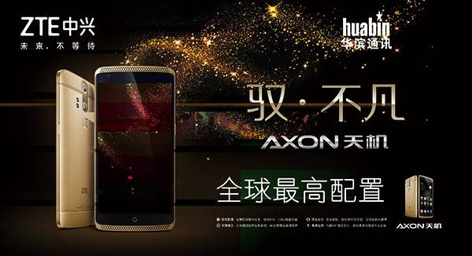

转瞬即逝的记忆，容不下不精准的信息

Slide 9
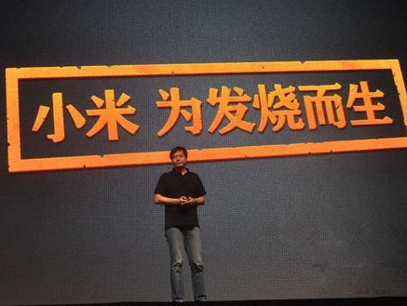
为什么他们却获得了成功？
理念清晰 + 整合一致

Slide 10
信息大爆炸时代下的品牌传播本质

Slide 11


现在，网速很快，信息只看3秒钟
从前，时光很慢，一生只爱一个人

Slide 12
传播环境的升级换代
1.0时代 传统媒体 ：单向，权威，说服
Brand
我说
受众
你听

Slide 13
传播环境的升级换代
2.0 时代 网络媒体： 双向， 沟通，选择
Brand
我说
受众
你也说
网络渠道
传统渠道

Slide 14
传播环境的升级换代
3.0 时代 自媒体： 多元，创造，共生
Brand
我倾听
受众
你表达
自定义
自解读
自参与

Slide 15
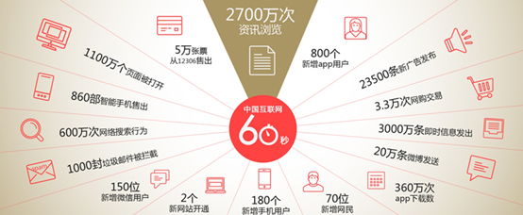
信息大爆炸下传播到底怎么做？

Slide 16
无论时代怎么变，品牌传播的本质不会变
传统纸媒
互联网
移动互联网
单向传播
报纸，广播，杂志，电视四大媒体+户外媒体
双向传播
网络媒体，社交媒体，户外媒体
交互传播+自传播
直播，自媒体，DSP
互联网媒体

Slide 17
从传播学本质看品牌传播这件事
噪音
信息源
（传播主体）
接收源
（传播对象）
①传播信息
②传播渠道
品牌形象形成

Slide 18
让组织拥有符合品牌战略的行为方式，传播出系统且一致的品牌声音，以加强品牌印象和影响力
品牌传播

Slide 19
品牌传播是承载品牌战略，落实品牌管理的重要环节
品牌行为塑造
品牌传播
品牌内部传播：通过培训，内刊等内部传播渠道让企业员工体会品牌战略的内涵，并获得对外传播品牌战略的能力
品牌对外传播：通过外部渠道和传播规划，让企业实施对外传播的行为，使其有系统、一致的调性
宏观意义的品牌管理

Slide 20
打通受众传播的每一环，是品牌传播的重点所在
品牌本质是将品牌信息传递给受众的全过程
潜在消费者
关注者
购买者
使用者
传播者
品牌带动流量转化
营销手段转化购买
表现体验提供支撑
传播动作提供支撑

Slide 21
品牌传播成功公式
品牌传播
影响力
有效性
内容
方式
渠道
频次

Slide 22
重点三要素解析
传播对象
内部利益相关者：全体员工、股东、所属企业对品牌的认同是对外传播的基础，首先需要做好扎实的品牌内部传播与培训，通过内部的充分互动，保障企业整体对品牌理念的认可和执行。
外部利益相关者：核心外部利益相关者可落实为用户及潜在用户、合作伙伴、政府、媒体/公众四个主要群体，其中用户为重中之重，对品牌理念的正面支持是评价品牌传播是否成功的最高目标。

Slide 23
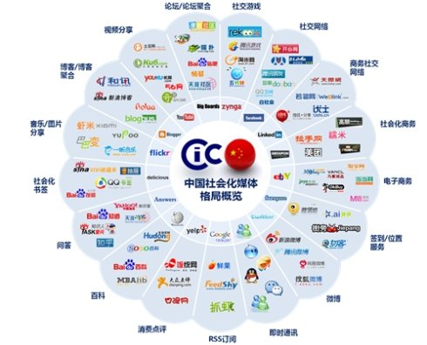
重点三要素解析
传播渠道
线下媒体：电视，广播，报纸，杂志，户外，DM
线上媒体：网络媒体，自媒体，RSS订阅等
其他：如共享经济载体的显示屏，基于LBS端手机推送

Slide 24
重点三要素解析
传播信息
传播信息设计总原则：建立品牌战略体系基础上，考虑到传播对象和传播渠道的多样性进行设计，但总体保持一致性
传播信息设计应考虑的内容：信息设计应传递品牌价值主张，符合品牌价值观和品牌调性

Slide 25
1个实现精准传播规划的实用工具，
提升品牌传播触达率

Slide 26


都是电脑品牌，你能分辨出他们么？
X 公司：
介绍 X，我们最新的轻薄型笔记本电脑。重约 3 磅，厚度仅为 1 英寸，旅行时可以轻松带在身边。配有超低电压处理器，可以体验在移动时享用快速运算的优势。在配置了 320 GB 的硬盘驱动器，您就可以尽情享受海量储存。不包括内置光驱，可选配外部光驱。
Y 公司
我们将如此多的奇思妙想集合于如此轻薄的笔记本电脑，简直令人难以置信。 超大、高分辨率的 LED 背光 IPS 显示器。反应超级迅速的多点触摸屏幕。还有功能强大的芯片。如此多的功能都集中在这一设计之中，轻薄、轻便，方便随身携带。不仅仅是同类设备的佼佼者。它代表了一种全新的装备。
注重功能的描述
注重体验的描述

Slide 27


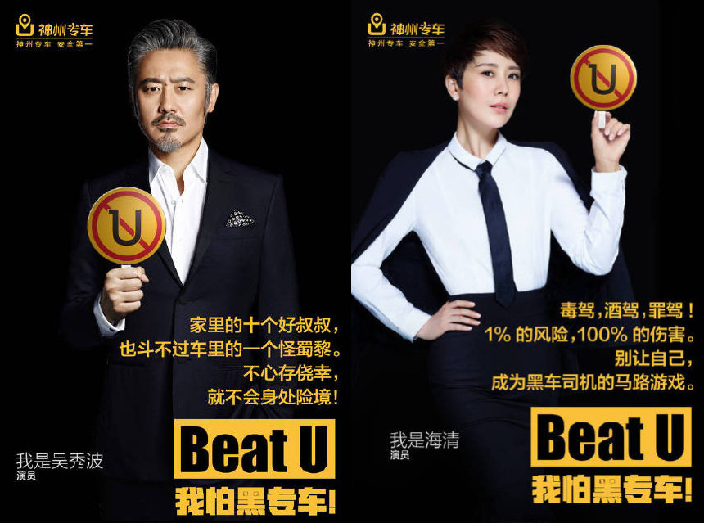
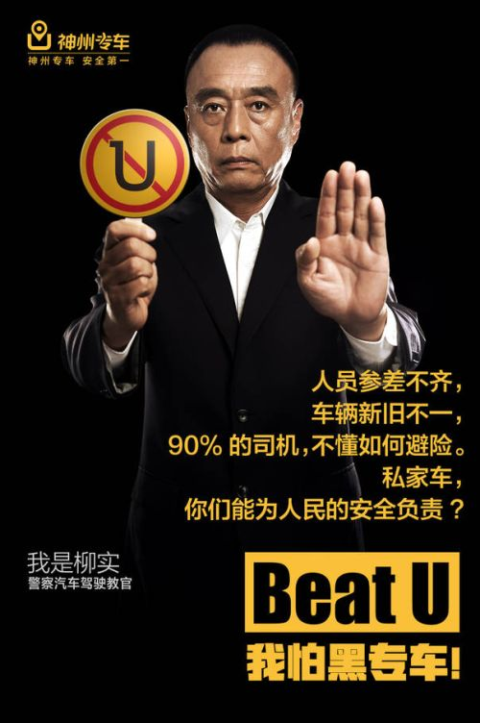




案例分析：都是出行品牌，你对哪一个品牌的传播最深刻？

Slide 28
如何将品牌战略转化为品牌创意并体现在与之匹配的品牌表现向受众进行传播？
1、战略层面：明确品牌传播的根基和方向
Brand strategy 品牌战略
Brand Creative 品牌创意
2、感受层面：明确要传递什么样的品牌感受
3、内容层面：明确基于什么内容进行传播
Brand Content 品牌内容
Brand Communication 品牌传播
4、表达层面：明确用什么方式表达该内容

Slide 29
用品牌信息屋（message house）串联起战略和传播的间隙
品牌定位
核心价值主张 价值观 ／调性
）
战略
Brand Story（品牌故事） + Tagline （品牌标志语）
感受
Big idea（品牌关键词）
关键信息
重要渠道
核心内容
内容
表达
在哪说/什么场景说
事件/活动/其他
对谁说/说什么/怎么说
配合资源

Slide 30
战略层面：明确品牌传播的根基和方向
战略层面
品牌及产品
特点过滤机制
不可替代程度
战略层面
特点集合
创意/
内容
战略方向
价值主张
核心功能
延伸功能
增值功能
行为影响潜力

Slide 31
感受层面：明确要传递什么样的品牌感受
感受层面
功能感受
情感感受
感受层面
便捷
低廉
专业
领先
丰富
质感
人性
……
核心卖点
运营模式
服务态度
关键人物
消费场景
……
积极感受引导
品牌创意
快乐
幸福
品味
尊重
轻松
安全
功能来源
消极感受激发
恐惧
担忧
愤怒
悲伤
紧张
失望

Slide 32
内容层面：明确基于什么内容进行传播
内容层面
内容四大要素
内容层面
传播内容
目标感受
事件
人物
品牌层
市场层
销售层
决策者
消费者
影响者
场景
引爆点
虚拟场景
话题性
日常场景
附着力
匹配性检验

Slide 33
表达层面：明确用什么方式表达该内容
表达层面
内容联想深度
网络
线下
户外
KOL
电视
平面
……
品牌联想度
表达层面
情感感染力
直击感受力度
场景/
渠道
选择
传播
有效传播度
长期记忆易度
长期记忆度
表达标准考量
传播环境分类

Slide 34
品牌信息屋能帮我们解决什么问题？避免品牌传播中最忌讳的本末倒置
思创客原创
说什么
决定品牌价值卖点
决定品牌创意点
决定品牌受众
对谁说
品牌战略
核心价值主张
接触点
决定品牌内容有所为有所不为
决定品牌内容传递感受
场景说
品牌价值观
视觉体系
怎么说
内容体系
品牌定位
决定品牌传播怎么表达
决定品牌传播适合何种形式
品牌个性/调性
在哪说
战略
感受
内容
表达

Slide 35
让受众与品牌产生对话，才有可能实现品牌“活在心中”
战略
价值
忠诚
感受
情感
偏好
品牌
受众
购买
内容
行动
渴求
对话
表达
关注

Slide 36



品牌信息屋要如何使用？
年度/季度/月度规划
配合市场动作的大型Campaign
品牌建设/升级/重塑后

Slide 37

品牌信息屋能带来什么结果？
遵循品牌定位，不偏离主题
清晰传播路径，让工作更有序
明确传播内容，信息和渠道，形成一体化效果

Slide 38
品牌信息屋的成功，离不开对品牌定位和属性的把握
对定位和属性的使用法则
他们彼此之间和谐共融，但是无需每次都运用所有属性，每种属性使用的多少也不尽相同。
根据沟通的内容以及目标受众来选择使用哪些属性，以及每种属性使用的多少。
各种属性将组合成特定的“混音效果”，用来与特定的受众进行沟通。

Slide 39
避免传播方案中的那些坑

Slide 40
写方案之前，先问清楚老板/客户这些事
品牌定位是什么？
本次传播的目标，预算，评估
品牌长期管理和规划

Slide 41
一份好的传播方案，必须要“有前有中有后”
前
中
后
调研
策划
评估
品牌画布
Message house
评估模型
传播审视 概念测试
实时监控
结案报告

Slide 42
传播方案五要素
传播方案
品牌定位
目标明确
明确目标
受众
对谁说？
内容
说什么？
渠道
在哪说？
属性
如何说？
场景
什么情景下说？
预算决定
结果导向

Slide 43
受众：画像和洞察必不可少
他们是谁？他们在哪？他们为何跟你玩？
为什么感兴趣
为什么关注
为什么参与
为什么感兴趣
1、表达自我
2、提升逼格
3、帮助他人
4、塑造影响
1、我喜欢的品牌
2、我喜欢的明星
3、我喜欢的内容
4、我喜欢的风格
1、人性好奇
2、满足谈资

Slide 44
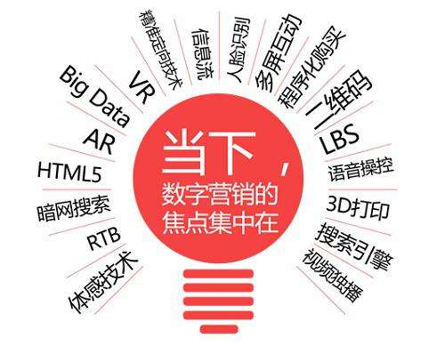
场景：基于触点设计的创意表达
数据
人性
感官
可能发生之
场景技术
生活/工作场景
消费场景
心理场景

Slide 45
内容：所有创造都必须建立在品牌的深刻理解上
品牌
品牌
在哪里
是什么
为什么
谁来说
说什么
怎么说
需求
人性

Slide 46
渠道：找到最能影响Ta的接触点，并且“埋雷” + “引爆”
情
社会新闻
明星
情
认知圈
热门话题
电视节目
情
父母
好友
人
感知圈
关注大号
同好
同事同学
亲密圈
户外广告
伴侣
赞助活动
KOL

Slide 47
属性：决定传播感知的操纵器
快乐
成就感
尊重
个性
价值
求知
分享
创新
高效
视觉需求与享受
良好的操控体验
新奇、好玩
潮流、时尚
与众不同
功能利益
体验利益
社会心理利益
简约、美貌
可视化沟通
人机交互
全触控设计
艺术性造型
Retina屏幕
Face Time
高清摄像
应用软件
炫、酷
品牌文化
Iphone
Iphone4
内在属性
外在属性

Slide 48



品牌传播要考虑的基本要点
品牌成熟期：
传播目标
传播预算
评估标准

Slide 49
传播目标依据不同品牌生命周期而定
初创期
成长期
成熟期
建立品牌差异化认知为主
对外
建立品牌好感度认知
建立品牌领军形象
沟通团队愿景，使命与价值观，增加凝聚力
跨部门交流，提升协同效应
沟通组织成就，增加员工自豪度
对内

Slide 50
传播预算分配比例
初创期
成长期
成熟期
B轮以下企业
年营收5-15%左右
C轮及C轮以上
年营收15%-20%不等，也可以考虑对比法
上市or进入成熟期
年营收20%左右，也可以考虑目标法
对外
少量费用
宣传素材为主（内网，通讯工具，内刊等）
费用适度提升
丰富活动形式（明星来年会，员工大奖，跨部门交流等）
费用基本为零
通过团建完成（0.02）
对内

Slide 51
传播评估指标
到达效果评估指标（Reach Effectiveness Index）
认知与记忆效果评估指标（Cognition & Memory Index）
态度改变效果评估指标（Attitude-change Index）
销售效果评估指标（Sales Effectiveness Index）

Slide 52
善用人性驱动传播

Slide 53
口碑营销，关键在口碑，不在营销
炮制虽繁必不敢省人工,品味虽贵必不敢减物力
修合无人见,存心有天知

Slide 54
为什么你的传播没人理？
在套路多的年代里
走心才是最关键
还有走脑

Slide 55
用户会为什么为你的传播买单？
对我/我重要的人有用
功利
让我开心/爽/有逼格
过瘾
成为理想中的自己
情怀

Slide 56
让传播流行的三法则
1
逻辑性法则
没有逻辑的创意做不出好内容
2
吸引力法则：
视觉锤子＋语言钉子
3
感染性法则
病毒感染一样的传播素材

Slide 57
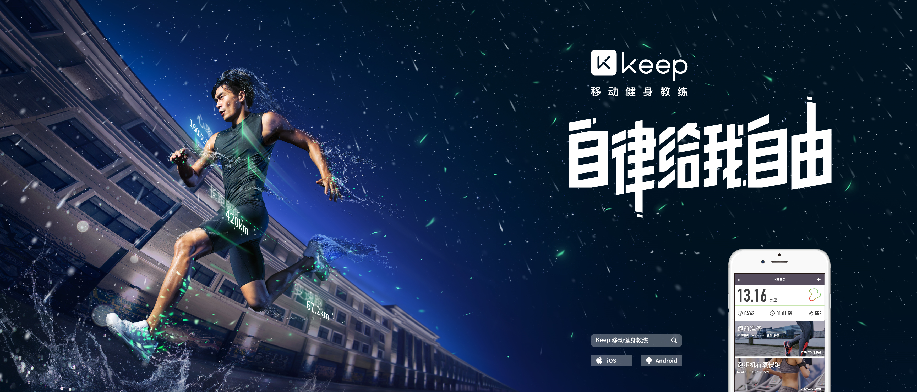
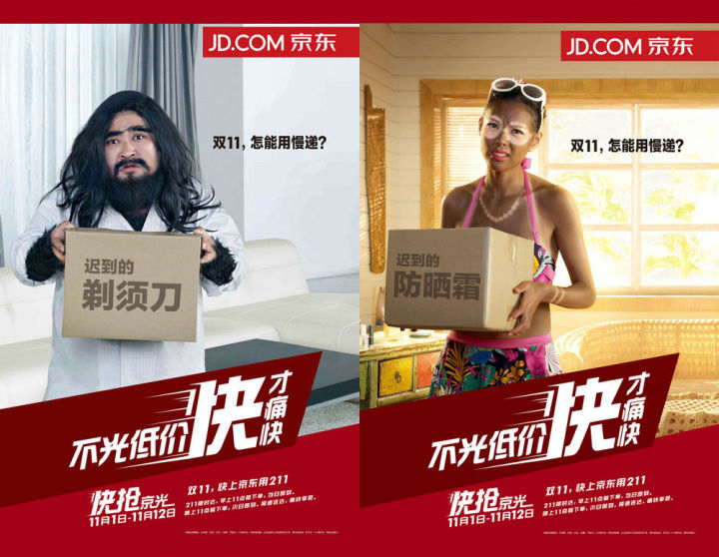
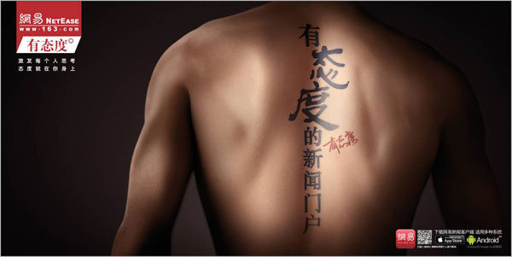

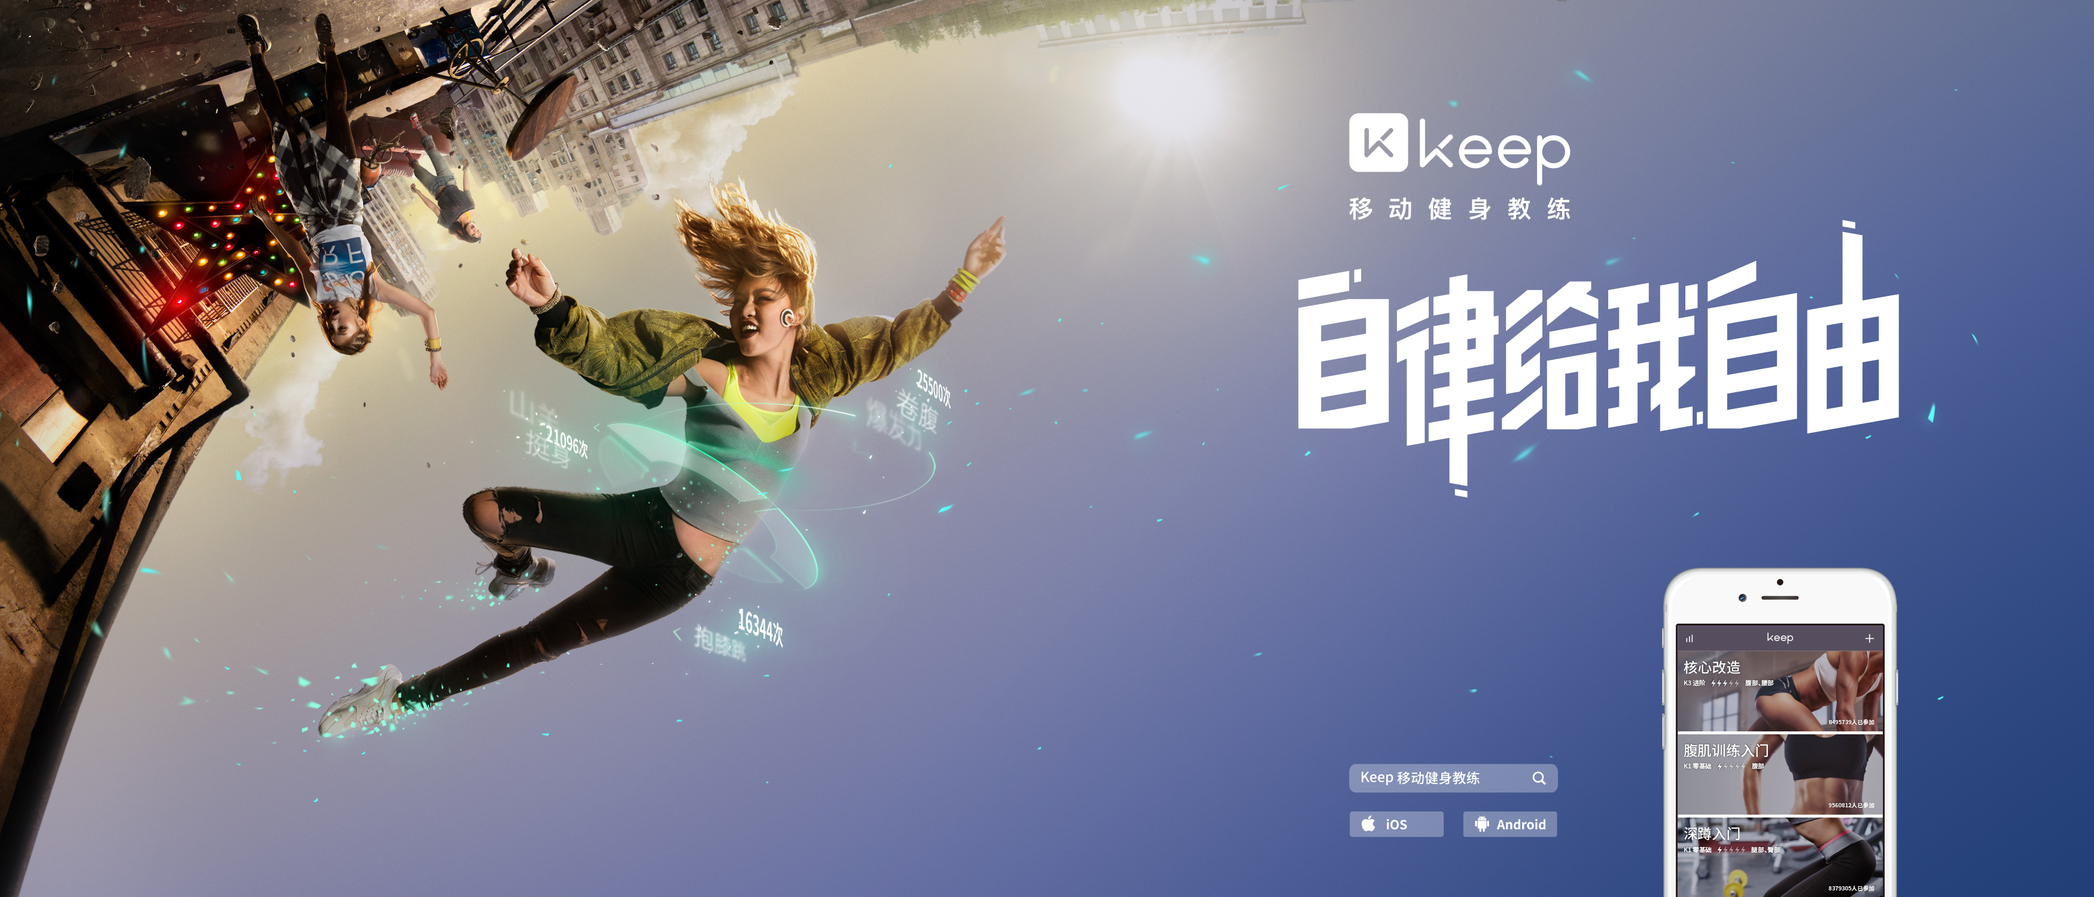
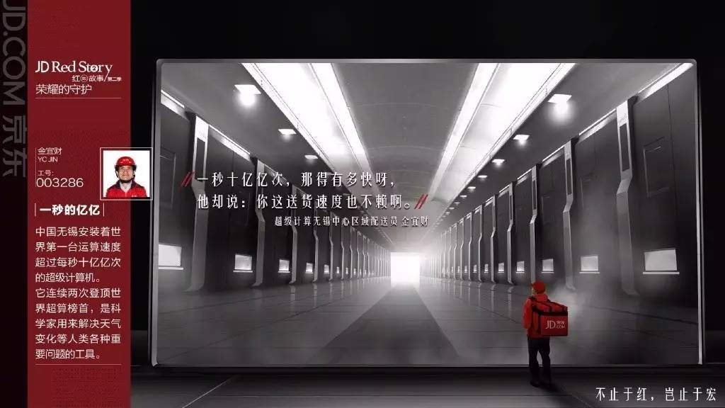
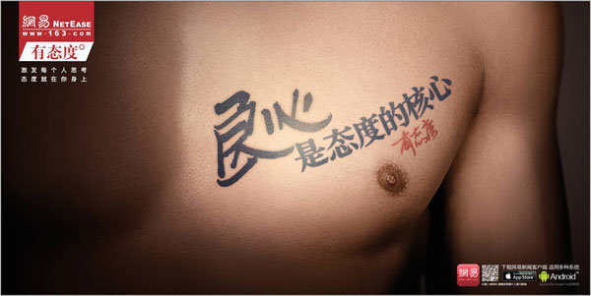
让传播流行的三法则
逻辑性法则：没有逻辑的创意做不出好内容
逻辑——洞察——创意——内容

Slide 58



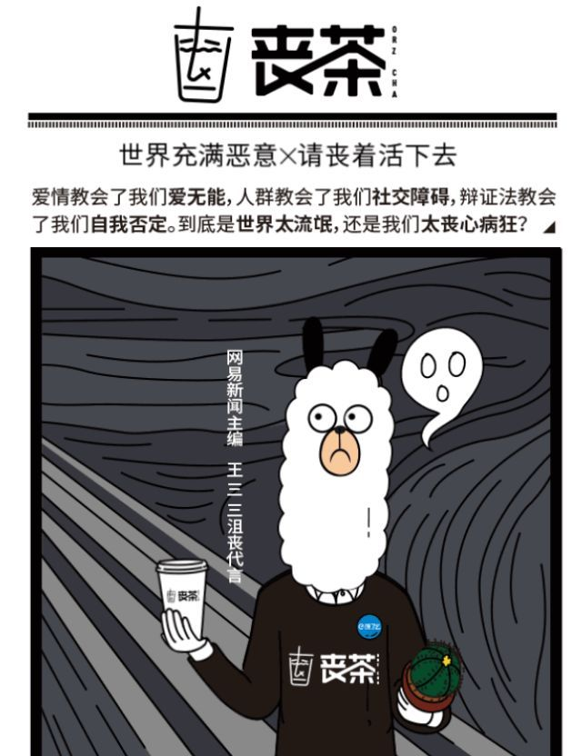
让传播流行的三法则
吸引力法则：视觉锤子＋语言钉子
视觉：投其所好
语言：直指人心
Notes:
图2：支付宝的蚂蚁财富：年纪越大，越没有人原谅你的穷。但有人认为太过锐利。“品牌就是立场，传播需要断言，断言可能是偏见，也可能饱含洞察。”（http://www.shichangbu.com/article-31004-1.html）
图3：丧茶：这种“丧文化”深得年轻人喜欢。很多人都自发为“丧茶”店设计店铺，制作宣传海报。就在今年五一期间，饿了么携手网易新闻就开了一家 “ 丧茶 ” 快闪店，推出6款起着很“丧”名字的奶茶，还有网易新闻主编王三三代言。世界充满恶意，请丧着活下去！（http://www.sohu.com/a/213663615_364808）

Slide 59

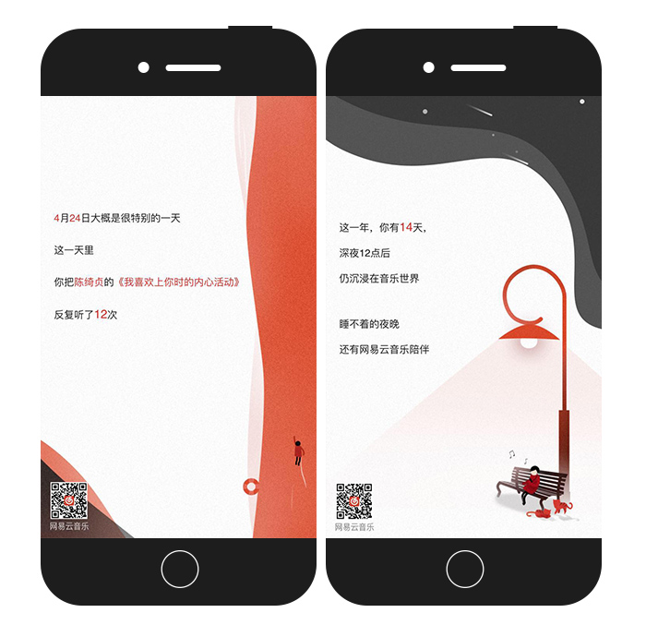

让传播流行的三法则
感染性法则：病毒感染一样的传播素材
社交货币：归属感，人际谈资，实用感，拥护性，知识信息，身份识别
Notes:
腾讯1元儿童画（2017年8月）：据介绍，“用艺术点亮生命”由上海艺途公益基金会(WABC）在腾讯公益平台上发起、由具有公募资质的深圳市爱佑未来慈善基金会负责善款接受。而且大家捐赠的善款不会进入腾讯公益，将直接存入接受善款的公募机构账户。另外，大家也可以通过腾讯公益平台直接查询善款的后续使用情况。（http://36kr.com/p/5090349.html）
有道翻译（2017年9月）—深夜，男同事问我睡了吗：作品以视频方式呈现，内容却是有着“深夜八卦”意味的微信对话框聊天记录。剧情具有趣味性，同时也顺其自然地引出有道翻译官这一产品。虽然技术本身并不复杂，但它完胜在创意呈现上，巧妙的利用了人们的八卦心理。（www.sohu.com/a/192438208_441449）
网易云音乐：《2017网易云音乐用户年度听歌报告》H5，是网易云音乐新年策划的一部分。通过2017年的听歌“足迹”，使用户回忆起那些有音乐相伴的日子。你一共听过多少首歌曲？听过最多的歌是哪一首？你欣赏怎样的音乐曲风？甚至连你单曲循环最多的日子是哪一天等等一些细微细节，网易云音乐都铭记在心。这种始终陪伴用户温暖同行的感觉，激发了网友们分享的情愫。（https://www.digitaling.com/articles/42810.html）
人民网：“我的军装照”：人民日报客户端策划出品并主导开发的H5产品“这是我的军装照”在朋友圈刷屏了。在建军90周年的时间节点上，这款H5融媒体产品成了传播红色军旅文化的载体，是一次把爱国主义题材植入现象级融媒体产品的典型案例。（http://media.people.com.cn/n1/2017/0817/c40606-29475566.html）

Slide 60

最后一个tip：传播的关键是找对人，说对话
品牌请跟狂热者说话
因为大众都听他们的

Slide 61
通过这节课，我们学到了—一个品牌传播的公式
品牌传播
影响力
有效性
内容
方式
渠道
频次

Slide 62
通过这节课，我们学到了—一个创建品牌传播的工具
品牌定位
核心价值主张 价值观 ／调性
）
战略
Brand Story（品牌故事） + Tagline （品牌标志语）
感受
Big idea（品牌关键词）
关键信息
重要渠道
核心内容
内容
表达
在哪说/什么场景说
事件/活动/其他
对谁说/说什么/怎么说
配合资源

Slide 63
让传播流行的三个法则
1
逻辑性法则
没有逻辑的创意做不出好内容
2
吸引力法则：
视觉锤子＋语言钉子
3
感染性法则
病毒感染一样的传播素材

Slide 64
最后小结

Slide 65
品牌营销是如何在商业中发挥作用？
销售增长
流量
转化率
免费流量
付费流量
价格驱动要素
用户需求驱动要素
品牌为主
营销为主
营销为主
品牌为主

Slide 66

未来趋势：先品牌后营销
品牌
品牌只有一个
营销可以多种
营销
营销
市场
调研
活动
推广
广告
公关
新媒体
Notes:
理解最重要的，做好最需要的
品牌营销之间的“战略”与“战术”

Slide 67
构建品牌系统观
思创客原创
评估
品牌自驱力
体验
融合
商业战略
市场运营
品牌生命力
战略
品牌记忆力
表现
品牌成长力
管理
评估
交互
指导
品牌影响力
传播
融合
评估
评估

Slide 68
思创客原创工具：品牌画布
思创客原创
1、用户群
User Group
2、行业环境
Industry Environment
3、竞争对手&标杆
Competitor&
Benchmark
4、愿景&使命 Mission & Vision
5、组织资源
Organization Resources
核心用户
痛点需求
用户关系
市场环境
未来趋势
存活要素
为何成功&带来启发
他们在受众心中的界定&认知
值得学习的市场&品牌举动
有什么核心竞争力
有什么企业文化
初心为何
6、产品／服务
Product/ Service
什么是高利润&高期望值产品？ 如何进行产品规划升级？
7、品牌目标
Brand Target
8、市场投入
Market Commitment
市场目标
声誉目标
投入团队、预算、规划、资源
Notes:
奥迪 tt ！！！！

Slide 69
思创客原创工具：品牌主张四分法
事实主张
认知主张
思创客原创
根据品牌内部能力或资源的明显优势进行突出定位，传达所具备的事实优势壁垒，直击重点
在受众心中建立独特记忆认知，让受众对于该品牌和其他某种特定行为或体验产生强烈强关联，从而做出选择
Oppo手机：充电5分钟，通话2小时
王老吉：怕上火就喝王老吉
情感主张
价值主张
提炼品牌中蕴含的情感因素，通过向受众传递美好的情感联想，让受众将心中期望憧憬与品牌实现关联
传达品牌对于受众产生的某种独特价值观，且能通过产品体现在受众心中形成心理认同，产生价值共鸣
佳能相机： 感动常在
NIKE ：Just do it

Slide 70
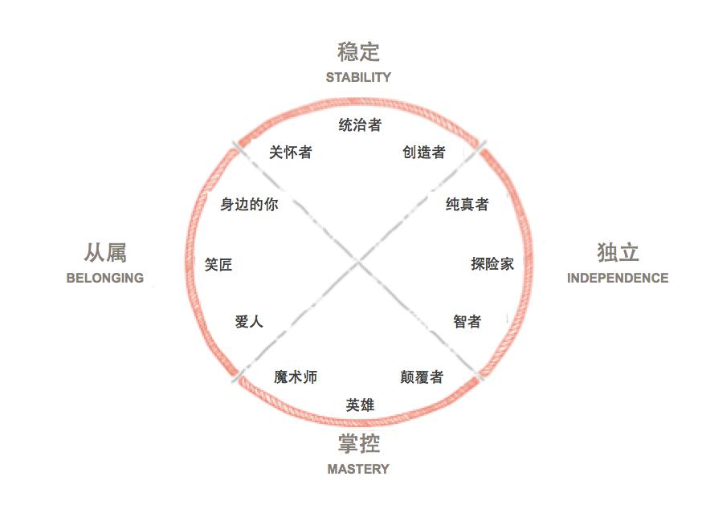
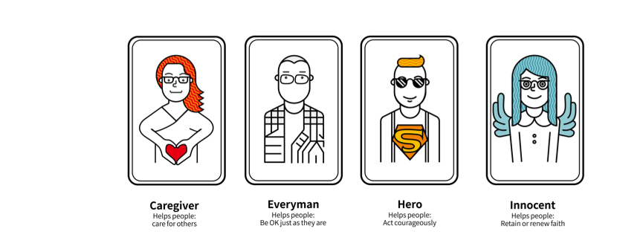
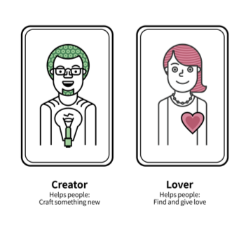
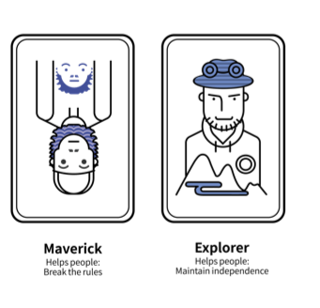
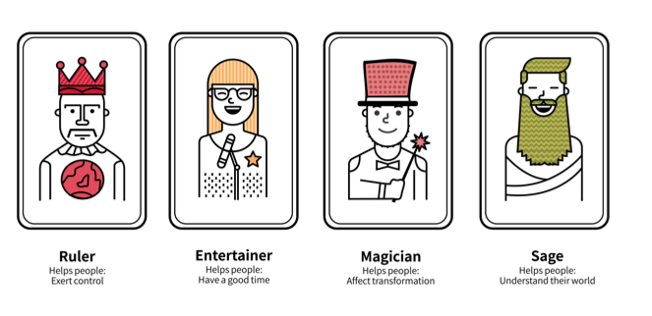
品牌12种人格模型
寻常人
关怀者
寻常人
英雄
纯真者
创造者
情人
娱乐者
情人
颠覆者
探险家
统治者
娱乐者
魔术师
智者

Slide 71
我们学习的是什么？
1
2
3
重塑品牌营销的底层逻辑
品牌先行的思维训练
系统化建设和输出的方法论

Slide 72
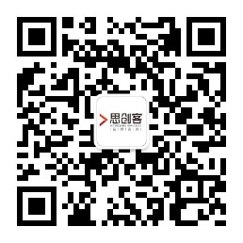
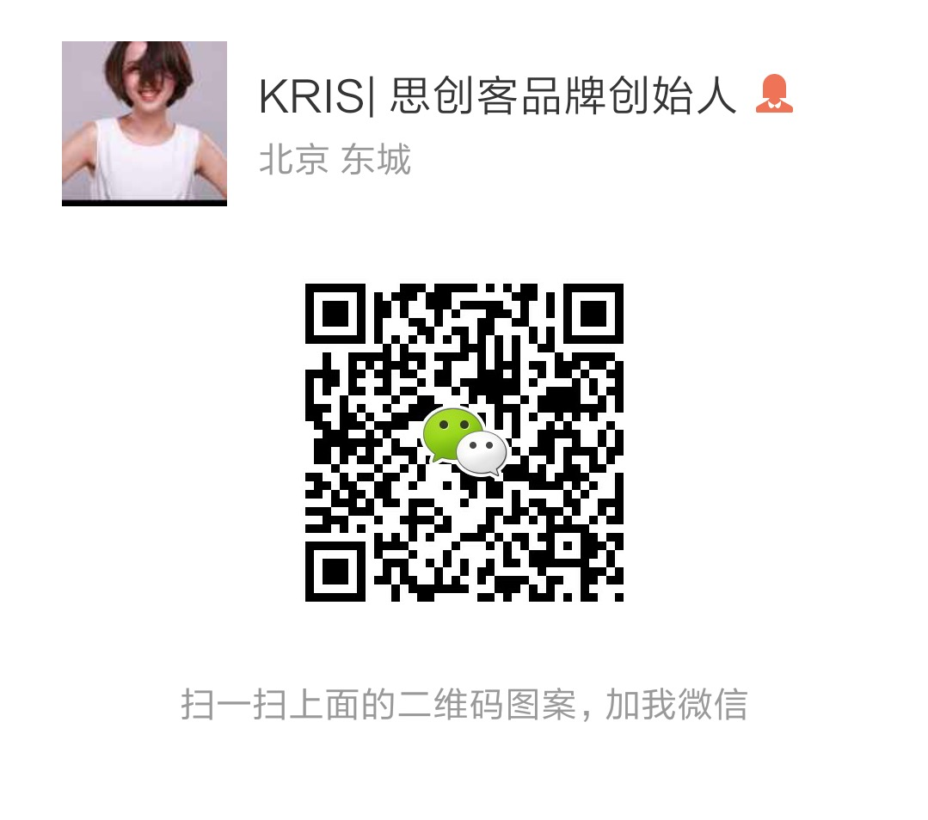
Thanks!
思创客公众号
Kris微信号

